Slide 1
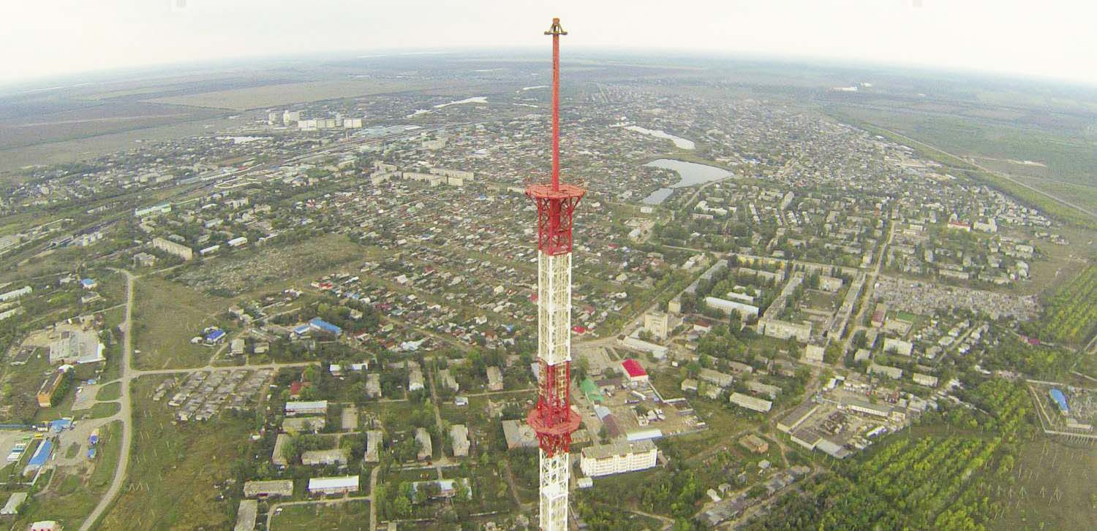
Отчет об исполнении бюджета для граждан Ершовского муниципального района Саратовской области за 2020 год

Slide 2
Уважаемые жители Ершовского муниципального района
Одна из основных целей бюджетной политики - обеспечение большей прозрачности, открытости и доступности бюджетного процесса для жителей Ершовского муниципального района.
Одним из инструментов обеспечения прозрачности и открытости бюджетного процесса для населения является реализация проекта – открытый бюджет. «Бюджет для граждан» - это аналитический материал, разрабатываемый в целях ознакомления граждан с основными целями, задачами и приоритетными направлениями бюджетной политики Ершовского муниципального района, обоснованиями бюджетных расходов, планируемыми и достигнутыми результатами использования бюджетных ассигнований.
Надеемся, что представление бюджета в понятной и доступной форме повысит уровень общественного участия жителей в бюджетном процессе Ершовского муниципального района.
«Бюджет для граждан» размещается на официальном сайте администрации Ершовского муниципального района

Slide 3
Что такое бюджет ?
Доходы
поступающие в бюджет денежные средства, за исключением средств, являющихся в соответствии с Бюджетным кодексом Российской Федерации источниками финансирования дефицита бюджета.
Бюджетная политика
совокупность принимаемых решений, осуществляемых органами законодательной (представительной) и исполнительной власти мер, связанных с определением основных направлений развития бюджетных отношений и выработкой конкретных путей их использования в интересах граждан, общества и государства.
Расходы бюджета
выплачиваемые из бюджета денежные средства, за исключением средств, являющихся в соответствии с Бюджетным кодексом Российской Федерации источниками финансирования дефицита бюджета.
БЮДЖЕТ –форма образования и расходования денежных средств, предназначенных для финансового обеспечения задач и функций местного самоуправления
превышение доходов над расходами образует положительный остаток бюджета ПРОФИЦИТ
если расходная часть превышает доходную, то бюджет формируется с ДЕФИЦИТОМ

Slide 4
Текущий финансовый год
год, в котором осуществляется исполнение бюджета, составление и рассмотрение проекта бюджета на очередной финансовый год (очередной финансовый год и плановый период).
Межбюджетные трансферты
средства, предоставляемые одним бюджетом бюджетной системы Российской Федерации другому бюджету бюджетной системы Российской Федерации.
Очередной финансовый год
год, следующий за текущим финансовым годом.
Межбюджетные отношения
взаимоотношения между публично-правовыми образованиями по вопросам регулирования бюджетных правоотношений, организации и осуществления бюджетного процесса.
Плановый период
два финансовых года, следующие за очередным финансовым годом.
Отчетный финансовый год
год, предшествующий текущему финансовому году.
Публичные слушания
форма реализации прав населения муниципального образования (общественности) на участие в процессе принятия решений органами местного самоуправления посредством проведения собрания для публичного обсуждения проектов нормативных правовых актов муниципального образования и других общественно значимых вопросов.

Slide 5
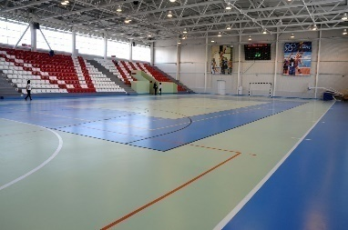
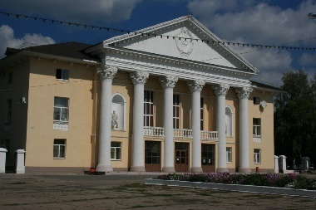
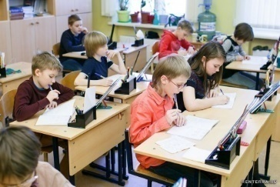
Гражданин, его участие в бюджетном процессе
Помогает формировать доходную часть бюджета
ГРАЖДАНИН
как налогоплательщик
ГРАЖДАНИН
как получатель социальных гарантий
Получает социальные гарантии – расходная часть бюджета (образование, ЖКХ, культура, социальная политика, физическая культура и спорт и другие направления социальных гарантий населению)

Slide 6
Административно-территориальное деление
Ершовский муниципальный район состоит из одиннадцати муниципальных образований: 1 городское поселение и 8 сельских поселений. Территория муниципального района заключается в границах, закрепленных действующим административно-территориальным устройством Саратовской области, площадью – 4300 км². Административный центр района – город Ершов.
В границы Ершовского муниципального района входят:
– муниципальное образование город Ершов: (город Ершов; поселок Учебный; поселок Прудовой; поселок Полуденный);
– сельские поселения: Антоновское муниципальное образование, Декабристское муниципальное образование, Марьевское муниципальное образование, Миусское муниципальное образование, Новокраснянское муниципальное образование, Новорепинское муниципальное образование, Новосельское муниципальное образование, Перекопновское муниципальное образование.

Slide 7
Организация и проведение публичных слушаний
В соответствии со статьей 28 Федерального закона от 6 октября 2003 года № 131-ФЗ "Об общих принципах организации местного самоуправления в Российской Федерации", статьей 12 Устава Ершовского муниципального района, Решением Собрания депутатов Ершовского муниципального района Саратовской области от 27 марта 2017 г. № 54-296 «Об утверждении Положения о порядке организации и проведения публичных слушаний в Ершовском муниципальном районе» с изменениями от 29 июня 2018 г. № 70-397, по проекту решения районного Собрания «Об утверждении отчета об исполнении бюджета Ершовского муниципального района» проведены 30 апреля 2021 года публичные слушания, что является одной из форм непосредственного осуществления жителями Ершовского района местного самоуправления. Собранием депутатов Ершовского муниципального района отчет был рассмотрен и утвержден 18 мая 2021 года.
Основные показатели бюджета
Исполнение по доходам с учетом безвозмездных перечислений в отчетном периоде составило 813972 тыс. руб. (97,9% уточненным бюджетным назначениям отчетного периода), по расходам 807890,3 тыс. руб. (97,0 % к уточненным бюджетным назначениям отчетного периода). Превышение расходов над доходами (дефицит бюджета) составляет -6081,8 тыс. руб. План по доходам от продажи материальных и нематериальных активов не исполнен в связи с отсутствием участников аукционов.
показатели | 2018 | 2019 | 2020
общий объем доходов | 653274,9 | 727316.7 | 813972,0
общий объем расходов | 660026,6 | 730499.9 | 807890,3
Профицит(+), Дефицит (-) | 6751,7 | 3183.2 | -6081,7

Slide 8
Основные показатели социально-экономического развития Ершовского муниципального района Саратовской области
Наименование показателей | 2019 год | 2020 год | в % к прошлому году
Численность населения (тыс. чел.) | 35,6 | 34,7 | 97,4
Среднесписочная численность работающих (чел.) | 7950 | 7989 | 96,8
Численность детей до 18 лет (чел.) | 7054 | 6832 | 96,8
Фонд начисленной заработной платы работающих млн. руб.) | 2938,2 | 3110,2 | 105,8
Среднемесячная заработная плата (руб.) | 30475,8 | 32214,3 | 105,7
Выплаты социального характера (млн.руб.) | 1428,3 | 2357,5 | 165
Объем отгруженных товаров собственного производства, выполненных работ и услуг собственными (млн. руб.) | 1405,3 | 1440,9 | 102,5
Объем валовой продукции сельского хозяйства (млн. руб.) | 5718,4 | 7148 | 125
Оборот розничной торговли (млн. руб.) | 2509,9 | 2557,6 | 101,9
Оборот общественного питания (млн. руб.) | 87,2 | 85,6 | 98,1
Численность физических лиц, получающих доходы от предпринимательской и иной деятельности облагаемой налогом на доходы физических лиц (чел.) | 27 | 27 | 100
Чистый доход физических лиц, получающих доходы от предпринимательской и иной деятельности облагаемой налогом на доходы физических (тыс. руб.) | 5240 | 5430 | 103,6
Денежные доходы населения (млн. руб.) | 8583,5 | 8894,9 | 103,6
Денежные расходы и сбережения населения (млн. руб.) | 6952,7 | 7115,9 | 102,3

Slide 9
Итоги социально – экономического развития за 2020 год
2020 год стал во многом годом проверки на прочность. Нам пришлось пережить и введение карантина на территории района и многие трудности в здравоохранении. Он стал для района, как и для всей страны, этапным, а значит, важно проанализировать всё, что сделано, и использовать накопленный положительный опыт.
Демографическая обстановка
Численность населения муниципального района – 34 766 человек, из них – 18 796 городских жителей (54,1%) и 15 970 сельских (45,9%). Средняя продолжительность жизни – 69 лет, в том числе мужчин – 68 лет, женщин – 72 лет. Численность получателей пенсий составляет 12993 человек, по старости 10 731 пенсионера. Ежегодно наблюдаем уменьшение населения, спад рождаемости, родилось 254 человека, смертность составила 609 человек., т.е. в 2,4 раза
Рынок труда
Численность трудоспособного населения района – около 18190 человек. Численность работающих граждан по полному кругу отчитывающихся организаций - 8770 человек (102,1% к 01.01.2020 г.). Численность граждан, зарегистрированных в качестве безработных, увеличилась на 4,1% к уровню прошлого года и составила 166 человека. Уровень регистрируемой безработицы в течение года в условиях пандемии составлял от 3,7% до 1,6% от численности трудоспособного населения, на 01.02.2021 года уровень регистрируемой безработицы составляет 0,9 %. Число вакансий составило 321 единицу.
Уровень жизни и доходов населения
Размер среднемесячной заработной платы по крупным и средним предприятиям района увеличился на 102,5 % к уровню 01.01.2020 г. и составила 32 214,3 руб., однако более 30% рабочего населения на сегодняшний день получают минимальную заработную плату. Средний размер назначенных пенсий составляет – 13 648,67 руб. (103,6% к уровню 01.01.2020 г.). Прожиточный минимум в расчете на душу населения составляет 9844 руб.
Исполнение консолидированного бюджета Ершовского муниципального района
Доходы бюджета в прошлом году достигли 1 002 млн. руб. с темпом роста 100,9%, прирост по сравнению с предыдущим годом – 8,8 млн. руб. Важно, что в структуре доходов высокие темпы демонстрирует налог на доходы физических лиц, рост которого составил 1,4% и налог на имущество 36,2%. Расходная часть консолидированного бюджета исполнена в сумме 996,6 млн. руб., что на 3,7 млн. руб. ниже 2019 года. Наибольший удельный вес в расходах консолидированного бюджета занимают расходы на социально-культурную сферу - 63,4 % (образование 83.5%, культура 12,0 %, физическая культура и спорт 2,7 %, социальная политика 1,8 %).
Сегодня, существенной проблемой практически всех муниципальных образований является низкий уровень бюджетной обеспеченности, низкий уровень собственных доходов.
Среди основных проблем исполнения консолидированного бюджета в 2020 году можно отметить следующие:
- замедление темпов роста поступлений НДФЛ от крупных предприятий ЕМР в связи с уменьшением фонда оплаты труда, сокращением выплат стимулирующего характера, снижением среднесписочной численности сотрудников, снижением объемов производства. Задача работодателей стабилизировать ситуацию на предприятиях, принять все меры по недопущению снижения поступлений налоговых платежей в бюджеты различных уровней;
- низкий рост налоговой базы по имущественным налогам. Причиной тому остается не оформление гражданами прав собственности на земельные участки и объекты недвижимости, расположенные на территории поселений. Проведено 57 проверок физических лиц, по итогам проверок были выявлены и установлены нарушения, часть из которых устранены, 14 предписаний перешли на 2021 год.

Slide 10
Управление имуществом и земельными ресурсами
Общая площадь сельскохозяйственных угодий составляет 399,6 тыс. га. По состоянию на 01.01.2021 г. заключено и действует 1016 договоров аренды муниципального имущества на сумму 11 954,2 тыс. руб. из них: по имуществу 6 договоров, на сумму 657,5 тыс. руб., по земельным участкам 1010 договор, на сумму 11 296,7 тыс. руб.
От использования и продажи муниципального имущества, включая земельные ресурсы, в консолидированный бюджет муниципального района поступило 9067,7 тыс. руб. из них: более 70 % от сдачи в аренду земельных участков.
Промышленное производство
Индекс промышленного производства по полному кругу организаций составил – 90,0% (на 01.01.2020г. - 101,7%). Объем отгруженной товарной продукции и оказанных услуг в целом по промышленности района за 2020 год составил порядка 1,5 млрд. руб., (к уровню 01.01.2020 г.– 102,5%.)
Потребительский рынок
На сегодняшний день потребительский рынок Ершовского муниципального района представлен 249 - ю объектами розничной торговли и 24 объектами общественного питания.
Оборот розничной торговли составил 2 557,6 тыс. руб. или 106,9 % к уровню прошлого года (2392,8 тыс. руб. – 2019г.), оборот общественного питания – 85,6 млн. руб. или 98,1% к уровню прошлого года, снижение общественного питания объясняется закрытием из-за эпидемиологической ситуации т ограничений кафе и столовых.
Жилищно-коммунальное хозяйство
На территории Ершовского муниципального района осуществляют свою деятельность 10 организаций коммунального комплекса и 4 ресурсоснабжающих организаций, расположено 250 многоквартирных домов (в городе – 231 дома, в сельской местности – 19 домов).
Водоснабжение
В целях обеспечения населения Ершовского района питьевой водой задействованы следующие объекты: водозаборы – 28 шт., артезианские скважины – 12 шт., резервуары – 2 шт., распределительный водопровод – 214,2 км.
Агропромышленный комплекс
В аграрном секторе экономики стабильно функционируют 10 сельхозпредприятий различных форм собственности, 52 крестьянских фермерских хозяйств, включая индивидуальных предпринимателей, более 6,3 тыс. личных подсобных хозяйств, 1 подсобное хозяйство.
За прошедший год сельхозтоваропроизводителями района всех форм собственности произведено продукции сельского хозяйства на сумму 7 148,0 млн. руб. (7, 1 млрд. руб.) или 125 % к уровню прошлого года.
Валовой сбор зерновых и зернобобовых культур составил 207 385 тонн, при средней урожайности 19,2 ц/га, что в 1,3 раза больше к уровню прошлого года.
по животноводству в хозяйствах нашего района (содержится 12,6 тыс. голов крупного рогатого скота, в том числе 6,5 тыс. голов коров, 3,4 тыс. голов свиней, 18,5 тыс. голов овец, 30,7 тыс. голов птицы.
Хозяйствами произведено 26,3 тыс. тонн молока (103,8% к уровню 2019 года), 3,5 тыс. тонн мяса (101,6% к уровню прошлого года), яиц 6,2 млн. штук (100,2% к уровню прошлого года).
За 2020 год на счета сельхозтоваропроизводителей перечислено более 85,0 млн. руб. государственной поддержки.
Средняя заработная плата работников сельского хозяйства составила 29 757 руб. или 108 % к уровню прошлого года. В Ершовском муниципальном районе наличие потенциально орошаемых земель составляет 20,8 тыс. га Общая площадь орошаемого клина составила 4,4 га, что составляет 21,2%.
На территории района активно занимается орошением ООО «МТС Ершовская» (строительство участка орошения на площади 1221 га).

Slide 11
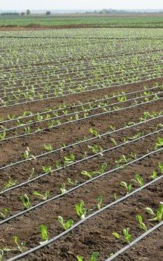
Инвестиции
В числе приоритетных задач АПК остается завершение и запуск новых инвестпроектов.
Объем инвестиций сельхозтоваропроизводителей района в основной капитал за 2020 год составил 190,0 млн. рублей.
Общий объем инвестиций в основной капитал, с учетом областных организаций прогнозно составил более 805,0 млн. руб.:
- «ННК- Саратовнефтегаздобыча», в декабре 2016 года введен в эксплуатацию завод и газ сдается в ГТС «Газпром». В настоящее время продолжается реализация проекта «Обустройство скважины №5 Ковеленского месторождения»,
- ООО «ТрансГрупп» с 2019 года ведется строительство элеваторного хозяйства с погрузкой на вагон мощностью до 1000 тонн зерна в сутки, 15000 тонн единовременного хранения. Объем инвестиций составит 65,0 млн. руб. В настоящее время установлены автомобильные весы, ведется монтаж погрузочной точки, железнодорожных весов, строительство административного здания, построен склад единовременного хранения на 7,5 тыс. тонн, ведется строительство второго склада,
- АО «Декабрист» закончило строительство и реконструкцию помещений для разведения животноводства на 800 голов МРС. Продолжается реализация инвестиционного проекта в животноводстве. В 2019 году введена первая очередь животноводческого комплекса, приобретено 352 головы КРС мясной направленности, 1018 голов овец, в 2020 году приобретено 33 головы КРС мясной направленности. Объем инвестиций за два года составил 17,8 млн. руб. Создано 4 рабочих места,
- ИП глава КФХ Головачев Владимир Валерьевич проводит строительство механической мастерской и трех складов, рытой площадки. В прошедшем году закончилось строительство двух складов и механической мастерской. Объем инвестиций составил 30,0 млн. руб., создано 5 рабочих мест.
Однако, инвестиции требуются и в других направлениях: животноводство, закладка садов, рыбоводство, строительство логистического центра с переработкой и хранением овощей, строительство маслоэкстракционного завода и многие другие.
Хотелось бы, чтобы многие руководители стремились к организации эффективного производства, позволяющего осуществлять инвестпроекы.
В прошедшем году у двух сельхозтоваропроизводителей, занимающихся разведением животноводства, завершены инвестиционные проекты:
- ИП глава КФХ Саидов Султан Русланович, приобретено 39 голов КРС мясной направленности. Объем инвестиций составил 5,6 млн. руб., создано 3 рабочих места;
- ИП глава КФХ Саидов Рустам Русланович, приобретено 50 голов КРС. Объем инвестиций составил 3,4 млн. руб., создано 3рабочих места
У ИП глава КФХ Ким Андрей Карлович, на участке орошения на площади 30 га установлена система капельного орошения для полива овощных культур.
У ИП глава КФХ Ким Денис Алексеевич, установлена система капельного орошения на площади 150 га.

Slide 12
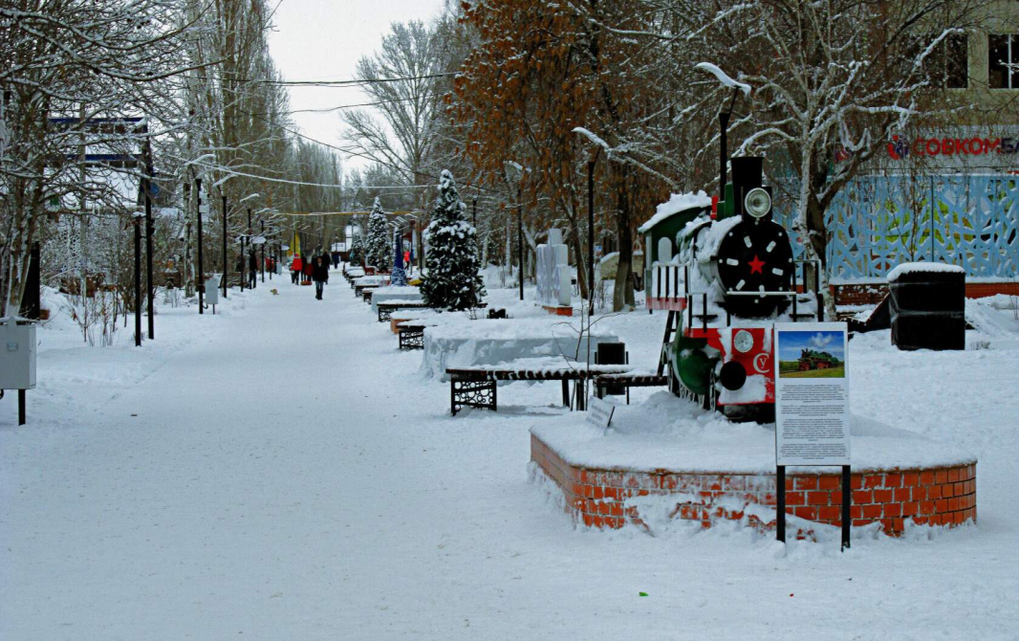
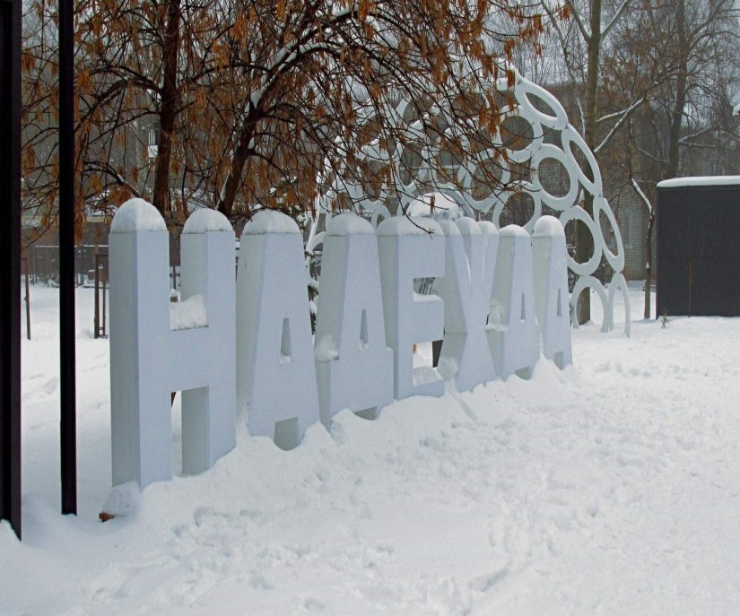
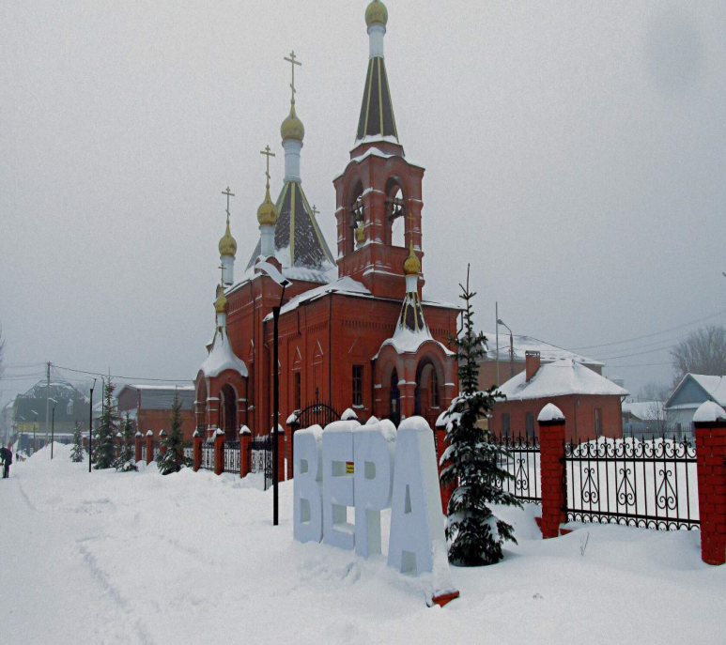
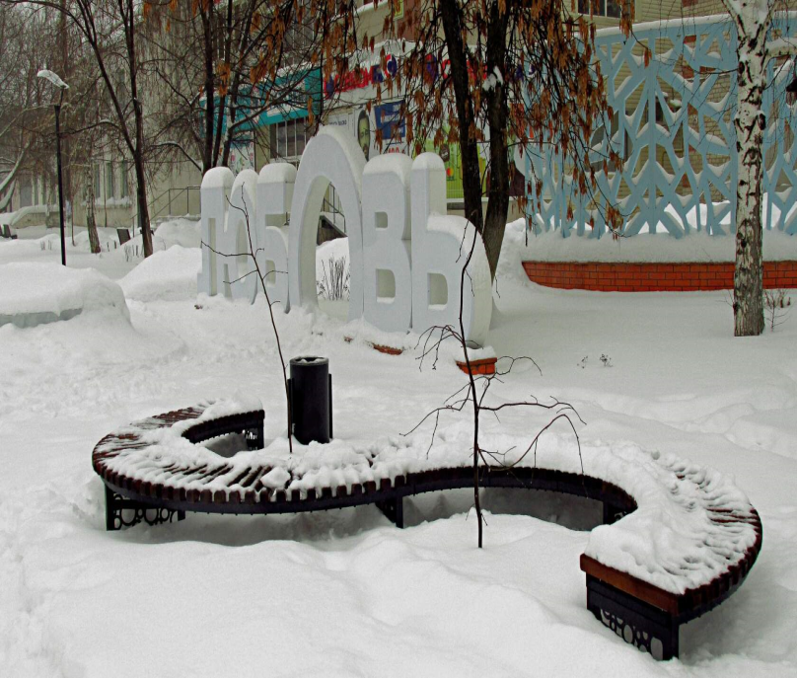
В 2019 году город Ершов стал победителем во Всероссийском конкурсе лучших проектов создания комфортной городской среды в номинации малые города «Обустройство пешеходной зоны по ул. Интернациональной в городе Ершове в рамках проекта «ВЕРА. НАДЕЖДА. ЛЮБОВЬ».
В 2019 году была изготовлена проектно-сметная документация на сумму 1600,0 тыс. руб., в декабре 2019 года был заключен муниципальный контракт на выполнение работ по данному проекту, сумма которого составила 58 192,2 тыс. руб.
В апреле 2020 года подрядная организация ООО «Стройстандарт» приступила к выполнению работ по благоустройству территории. Реализация проекта продолжалась весь прошедший год. На выполнение работ в 2020 году был заключен муниципальный контракт в сумме 14 704,2 тыс. руб.

Slide 13
Доходы бюджета
Налоговые доходы
Налог на доходы физических лиц
Доходы от акцизов на автомобильный и прямогонный бензин, дизельное топливо, моторные масла для дизельных и (или) карбюраторных (инжекторных) двигателей
Налоги на совокупный доход
Государственная пошлина по делам, рассматриваемым в судах общей юрисдикции, мировыми судьями
Неналоговые доходы
Доходы от использование имущества, находящегося в муниципальной собственности
Плата за негативное воздействие на окружающую среду
Доходы от оказания платных услуг получателями средств бюджетов
Доходы от реализации имущества, находящегося в муниципальной собственности
Доходы от продажи земельных участков, находящихся в муниципальной собственности
Штрафы, санкции, возмещение ущерба
Безвозмездные поступления
Дотации
Субсидии
Субвенции
Иные межбюджетные трансферты
Прочие безвозмездные поступления от юридических и физических лиц

Slide 14
Объем и структура налоговых и неналоговых доходов в динамике
Наименование показателя | 2018год | 2019год | 2020 год
Всего доходов | 588053,7 | 727316,7 | 813972
Налоговые и неналоговые доходы | 133750,4 | 152403,5 | 145831,9
Удельный вес налоговых и неналоговых доходов % | 22,7 | 21,6 | 19,3

Slide 15
Исполнение доходной части бюджета
Доходы | 2019 | 2020
 |  | Уточненные бюджетные назначения | Кассовое исполнение за 2020 год | %исполнения
НАЛОГОВЫЕ ДОХОДЫ | 137236,6 | 135962,2 | 136213,8 | 100,2
НДФЛ | 93838,9 | 94815,5 | 95062,3 | 100,3
Акцизы на дизельное топливо | 21071,9 | 19431,9 | 19432,2 | 100
ЕНВД | 9039,1 | 7499,8 | 7500,2 | 100
ЕСХН | 8457,4 | 8689,5 | 8689,5 | 100
Плата за патент | 207 | 424,8 | 424,9 | 100
Госпошлина | 4622,3 | 5100,7 | 5104,7 | 100,1
НЕНАЛОГОВЫЕ ДОХОДЫ | 15166,9 | 23944 | 9618,1 | 40,2
Проценты, полученные от предоставления бюджетных кредитов | 1,3 | 1,3 | 1,3 | 100
Аренда земельных участков | 5414,7 | 5221,1 | 5224,4 | 100
Аренда муниципального имущества | 605,4 | 581,5 | 581,6 | 100
Прибыль МУПов | 3,2 | 2,4 | 2,4 | 100
Плата за загрязнение окружающей среды | 207,1 | 152,2 | 152,2 | 100
Продажа муниципального имущества | 145,6 | 58,8 | 59,8 | 101,6
Прочие доходы от использования имущества | 372,2 | 306,1 | 306,2 | 100
Продажа земельных участков | 5800,8 | 16244,7 | 1909 | 11,8
Штрафы | 2616,4 | 1375,9 | 1381,2 | 100,4
ИТОГО | 152403,5 | 159906,2 | 145831,9 | 91,2
Безвозмездные поступления областного бюджета | 635143,5 | 671765,3 | 668140,1 | 99,5
Дотации бюджетам субъектов РФ и муниципальных районов области | 125096,3 | 120524,7 | 120524,7 | 100
Субсидии бюджетам субъектов РФ и муниципальных образований | 51418,1 | 98775 | 97056,1 | 98,3
Субвенции бюджетам субъектов РФ и муниципальных образований | 394950,9 | 419812,4 | 417915,9 | 99,5
Иные межбюджетные трансферты | 63678,2 | 32258,8 | 32249 | 99,5
Прочие межбюджетные поступления (пожертвования) | 383,1 | 400 | 400 | 100
Возврат остатков субвенций и субсидий | -61,9 | -5,6 | -5,6 | 100
Всего | 787868,2 | 831671,5 | 813972,0 | 97,9

Slide 16
Налоговые доходы бюджета Ершовского муниципального района
 | Налог на доходы физических лиц | Единый налог на вмененный доход | Акцизы | Государственная пошлина | Единый с/х налог | Прочие налоговые доходы
2018 | 87 769,50 | 8990,9 | 18364,2 | 4159,2 | 7362,9 | 513
2019 | 93 838,60 | 9039,1 | 21071,9 | 4622,3 | 8457,4 | 207
2020 | 95062,3 | 7500,2 | 19432,2 | 5104,7 | 8689,5 | 424,9

Slide 17
Структура неналоговых доходов и их соотношение с аналогичными показателями 2018-2020 годов представлена в графике:
 | Доходы от сдачи в аренду земли | Платежи при пользовании природными ресурсами | Доходы от продажи материальных активов | Доходы от сдачи в аренду мун. имущества | Прочие доходы | Штрафы
2018 | 6955,2 | 215,4 | 19568,7 | 0 | 297,8 | 2845,9
2019 | 5414,7 | 207,1 | 5800,9 | 605,4 | 522,3 | 2616,4
2020 | 5224,4 | 152,2 | 1909 | 581,6 | 369,7 | 1381,2

Slide 18
Динамика распределения расходов бюджета Ершовского муниципального района
 | 2019 год | 2020 год
 | исполнено | план | исполнено | % исполнения
Общегосударственные вопросы | 79921.4 | 103641,8 | 102500,3 | 98,9
Национальная безопасность и правоохранительная деятельность | 1409.9 | 1624,9 | 1607,6 | 98,9
Национальная экономика | 51443.1 | 71306,1 | 69926,8 | 98,1
Жилищно-коммунальное хозяйство | - | 50 | 49,9 | 99,8
Образование | 568664.0 | 542962,6 | 527698,0 | 97,2
Культура и кинематография | 58556.0 | 76194,6 | 75995,2 | 99,7
Социальная политика | 16043.9 | 11149,1 | 10934,0 | 98,1
Физическая культура и спорт | 10990.5 | 17085,6 | 16675,8 | 97,6
Средства массовой информации | 398.5 | 664,2 | 664,2 | 100
Обслуживание государственного и муниципального долга | 30.3 | 27,5 | 27,5 | 100
Межбюджетные трансферты общего характера бюджетам субъектов Российской Федерации и муниципальных образований | 2129.7 | 1810,9 | 1810,9 | 100
ВСЕГО РАСХОДОВ | 789587.3 | 826517,4 | 807890,2 | 97,0

Slide 19
Исполнение бюджета Ершовского муниципального района по расходам за 2020 год

Slide 20
Сведения о расходах бюджета на реализацию муниципальных программ Ершовского муниципального района
Наименование муниципальных программ | Бюджетные ассигнования | Исполнено | % исп.
1.Программа муниципального образования «Развитие образования в Ершовском муниципальном районе» | 518021,1 | 508304,8 | 98,1
2.Программа муниципального образования «Комплексное развитие сельских территорий Ершовского муниципального района» | 16558,3 | 16111,5 | 97,3
3.Программа муниципального образования «Культура Ершовского муниципального района» | 76164,6 | 75965,2 | 99,7
4.Программа «Развитие физической культуры, спорта и молодежной политики Ершовского муниципального района» | 15677,3 | 15267,5 | 97,4
5.Программа муниципального образования «Информационное общество Ершовского муниципального района» | 706,9 | 706,9 | 100
6.Программа муниципального образования «Развитие муниципального управления Ершовского муниципального района» | 2727,9 | 2727,9 | 100
7.Программа муниципального образования «Развитие транспортной системы Ершовского муниципального района» | 37700,9 | 36815,9 | 97,7
8.Программа муниципального образования «Профилактика правонарушений и терроризма, противодействие незаконному обороту наркотических средств Ершовского муниципального района» | 10,9 | 10,9 | 100
9.Программа муниципального образования «Социальная поддержка и социальное обслуживание граждан Ершовского муниципального района» | 18954,9 | 18739,4 | 98,9
10.Программа муниципального образования «Повышение энергоэффективности и энергосбережения в Ершовском муниципальном районе» | 6691,5 | 6531,7 | 97,6
Развитие сельского хозяйства и регулирование рынков сельскохозяйственной продукции, сырья и продовольствия в Ершовском муниципальном районе Саратовской области на 2014- 2020 годы | 249,6 | 249,6 | 100
11. Улучшение условий и охраны труда на рабочих местах в Ершовском муниципальном районе на 2017-2020годы | 2,6 | 2,6 | 100
Всего расходов | 640803,5 | 620580,8 | 96,8

Slide 21
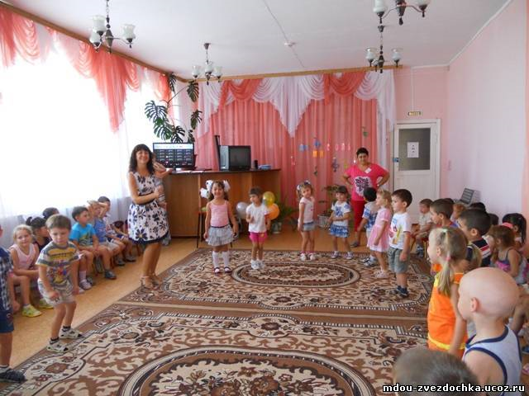
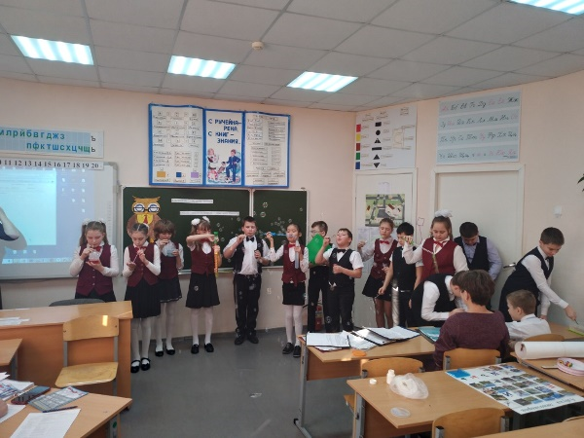
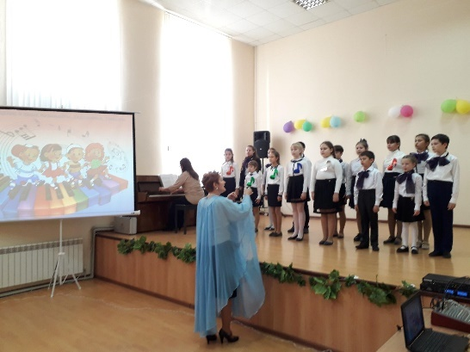
Муниципальная программа «Развитие системы образования на территории Ершовского муниципального района
17 дошкольных организаций
22 учреждений общего образования
2 учреждения дополнительного образования
Всеми формами дошкольного образования охвачено 1597 детей в возрасте от 1,5 до 7 лет, в том числе 254 детей в 26 дошкольных группах в общеобразовательных организациях.
В 2020 – 2021 учебном году в общеобразовательных организациях района обучаются 4116 учащихся.
11 классы в 2019-2020 учебном году завершили 152 выпускника, 127 выпускников, поступили в высшие учебные заведения.
В районе, по итогам 2019-2020 учебного года, 15 медалистов федерального уровня, 5 серебряных медалистов, получивших муниципальные медали.
В 2020 году 26 организаций, реализовывали дополнительные образовательные программы .
По дополнительным образовательным программам – 1911, охват дополнительным образованием детей в возрасте от 5 до 18 лет составляет 41%.

Slide 22
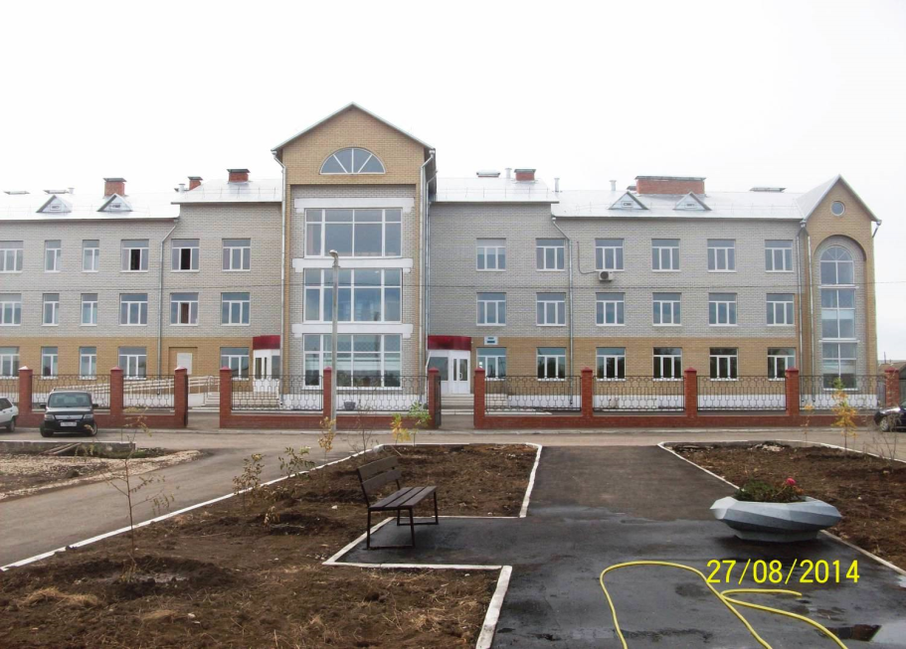
11 классы в 2019-2020 учебном году завершили 152 выпускника, 127 выпускников, поступили в высшие учебные заведения.
В районе, по итогам 2019-2020 учебного года, 15 медалистов федерального уровня, 5 серебряных медалистов, получивших муниципальные медали, 3 обучающихся СОШ №3 г.Ершова награждены Почётным знаком Губернатора Саратовской области «За отличие в учёбе».
В 2020 году по результатам государственной итоговой аттестации максимальный 100-бальный результат показали следующие выпускники:
- по информатике и ИКТ Шенин Илья из СОШ №3 г.Ершова;
- по химии Павлова Анастасия из СОШ №3 г.Ершова.
В 2019-2020 учебном году 9 класс закончили 382 выпускника, 160 выпускников продолжили обучение в 10 классе, 218 – поступили в средние профессиональные образовательные учреждения.
Наша задача завершить подготовку проектно-сметной документации по строительству 2 и 3 корпусов МОУ СОШ № 1 г. Ершова для включения в программу «Развитие образования Саратовской области».
В целях обеспечения равной доступности качественного дополнительного образования для детей с 2019 года в Ершовском муниципальном районе реализуется система персонифицированного финансирования дополнительного образования, подразумевающая предоставление детям именных сертификатов дополнительного образования.
- увеличение охвата дошкольным образованием с 51% до 56%;
-увеличение доли школьников, обучающихся по федеральным государственным образовательным стандартам с 77,6% до 85,5%;
-доля обучающихся, получающих горячее питание, увеличилась на 2 %;
-укомплектованность образовательных учреждений педагогическими кадрами, имеющими высшее образование, составляет 90%;
-охват детей и подростков дополнительным образованием составляет 75%;
-доля обучающихся, получивших аттестат о среднем общем образовании 100 %;
-увеличение доли образовательных учреждений, отвечающих современным требованиям к условиям осуществления образовательного процесса на 5%

Slide 23
ОПЕКА
За отчетный период общее количество опекаемых(подопечных) детей составляет 162 человек, детей находящихся на воспитании в приемных семьях составляет 22 человека.
Неустроенных детей в нашем районе нет.
Число детей – сирот и детей, оставшихся без попечения родителей, нуждающихся, в обеспечении жилым помещением составляет 178 человек.
Однако, есть и проблемы в сфере опеки и попечительства, участились случаи отказа приемными родителями от опекаемых детей, при том, что дети находились в семье не один год. Приемные родители не хотят решать вопросы воспитания при возникновении проблем с детьми в период переходного возраста.

Slide 24
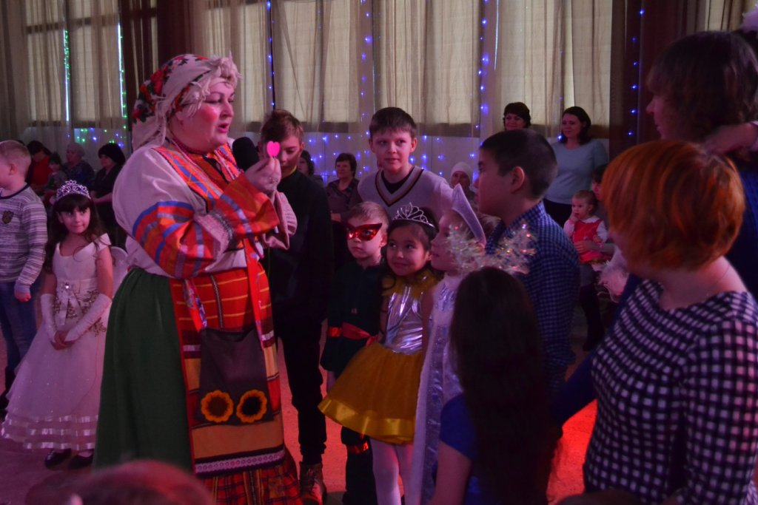
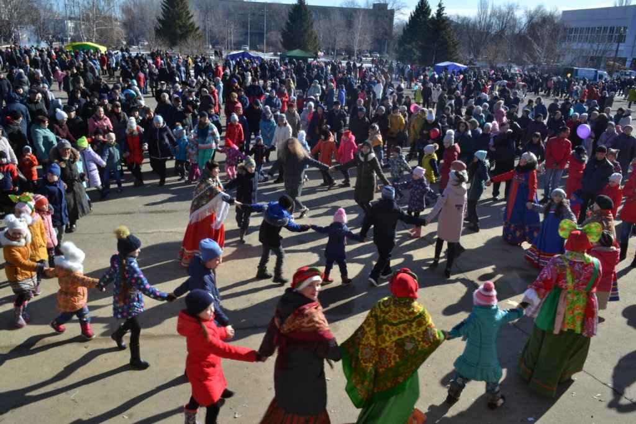
Муниципальная программа «Культура Ершовского муниципального района Саратовской области»
Цели муниципальной программы:
-создание условий для равной доступности культурных благ, развития и реализации культурного и духовного потенциала каждой личности;
-поддержание стабильной общественно-политической обстановки,
общественных инициатив и целевых проектов общественных объединений, некоммерческих организаций, направленных на гармонизацию
межнациональных отношений в ЕМР
В учреждениях культуры осуществляют деятельность: МБУК «Районный дом культуры», 30 – сельских домов культуры, 4 – сельских клуба, МУК «Межпоселенческая центральная библиотека», 3 городских и 33 сельских филиала, ГБУ ДО «Детская школа искусств» имеет 4 сельских филиала, народный историко-краеведческий музей.
В учреждениях культуры в прошлом году года клубными учреждениями города и района проведено 2190 досуговых мероприятий, из них 1085 проведено в режиме онлайн.
В районе 8 народных коллективов, традиционно в нашем районе проводятся конкурсы и наши коллективы принимают активное участие в конкурсах «Лучший клубный работник» и «Живи, мой край родной», направленные на выявление творческих, талантливых людей.
В течение прошедшего года кинозал « Юбилейный» посетило 7930 зрителей, проведено 1137 сеансов.

Slide 25
№ п/п | Наименование программы, наименование показателя | Единица измерения
 |  |  | 2018 | 2019 | 2020
1 | 2 | 3 | 4 | 5 | 6
1 | Среднее число мероприятий на 1 учреждение культурно-досугового типа | ед. | 435 | 440 | 445
2 | Доля отремонтированных учреждений культуры от общего числа учреждений культуры района | % | 9,6 | 10,8 | 13,3
2 | Размещение в средствах массовой информации, на официальном сайте администрации Ершовского муниципального района в сети «Интернет» материалов о профилактике экстремизма и гармонизации межнациональных отношений в районе | ед. | 20 | 25 | 30
4 | Число посещений общедоступных библиотек на 1000 населения | чел. | 5396,1 | 5396,3 | 5396,7
5 | Число посещений учреждений культуры на 1000 населения | чел. | 27,621 | 27,671 | 27, 721
6 | Число новых поступлений в библиотечные фонды на 1000 населения | шт. | 0,1 | 0,1 | 0,1
7 | Число коллективов, имеющих звание «народный самодеятельный коллектив» | ед. | 7 | 8 | 8
8 | Книгообеспеченность одного пользователя | экз. | 10,7 | 10,7 | 10,7
9 | Число клубных формирований | ед. | 280 | 281 | 282
10 | Количество участников в мероприятиях национально-культурной направленности | чел. | 240 | 280 | 320
11 | Обеспеченность учреждений культуры необходимым оборудованием для осуществления уставной деятельности | % | 38 | 41 | 43
12 | Увеличение массовых мероприятий, направленных на гармонизацию межнациональных отношений в Ершовском муниципальном районе | ед. | 5 | 6 | 7
13 | Расширение числа участников мероприятий проводимых в рамках Программы | чел. | 240 | 280 | 320
14 | Размещение в средствах массовой информации, на официальном сайте администрации Ершовского муниципального района в сети «Интернет» материалов о профилактике экстремизма и гармонизации межнациональных отношений в Ершовском муниципальном районе | ед. | 20 | 25 | 30

Slide 26
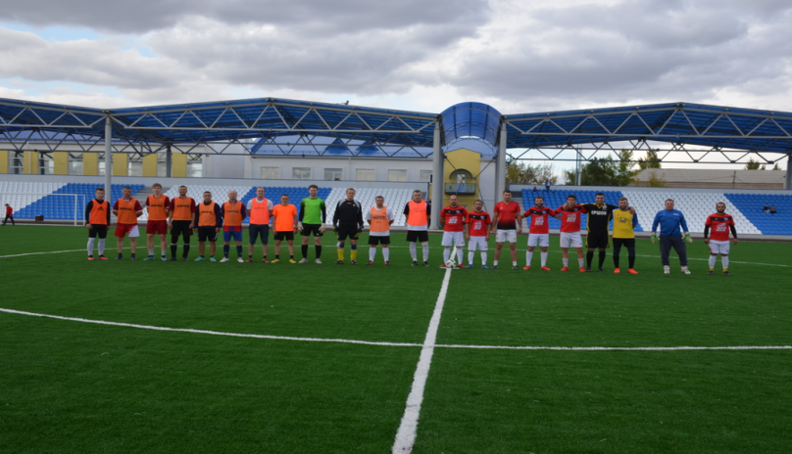
Муниципальная программа: «Развитие физической культуры, спорта и молодежной политики Ершовского муниципального района на 2017-2020годы»
Цели муниципальной программы:
- создание условий, обеспечивающих возможность гражданам систематически заниматься физической культурой и спортом; - создание условий и возможностей для успешной социализации и эффективной самореализации молодежи, развития ее потенциала в интересах Ершовского муниципального района; - создание условий для развития системы патриотического воспитания детей и молодежи;
- создание условий для развития потенциала молодежи.
Сегодня мы гордимся спортивными объектами – ФОК, стадион «Юность». В городе проводятся районные, городские, корпоративные и областные соревнования.
Наиболее значимыми среди мероприятий в 2020 году были:
- участие в соревнованиях по лыжным гонкам на призы Губернатора в рамках XXXVII во Всероссийской лыжной гонки «Лыжня России»;
- участие в региональном этапе зимнего фестиваля ВФСК «ГТО» среди обучающихся общеобразовательных организаций Саратовской области в г. Аткарск;
- участие в областной Спартакиаде среди сельской молодежи в г.Маркс. Ребята Ершовского МР приняли участие и заняли II место в игре дартс Власенко Кирилл МОУСОШ №2 Нурмакова Яна МОУ СОШ с.Новорепное, и III место в настольном теннисе Власенко Кирилл МОУСОШ №2 Нурмакова Яна МОУ СОШ с.Новорепное, Насыров Ильгиз МОУ СОШ с.Новорепное;
- турнир по плаванию среди общеобразовательных организаций посвященного 75-летию Победы.
В связи с пандемией коронавируса многие мероприятия проведены в формате онлайн.
Также состоялись турниры по командным видам спорта: волейболу, баскетболу, мини-футболу, велись онлайн-тренировки и онлайн-занятия. Спортивно-оздоровительной работой было охвачено 18003 человек.
Гордостью нашего района стал ученик МОУ СОШ №2 воспитанник МУДО ДЮСШ Низьев Ярослав, занявший 1 место в Первенстве России по водному поло, в составе сборной Саратовской области.
В тестировании ВФСК «ГТО» в течение 2020 года приняли участие более 300 человек. Знак отличия Всероссийского физкультурно-спортивного комплекса «Готов к труду и обороне» получили 104 человека из них: 70 – золотой знак отличия, 29 – серебряный знак, 5 – бронзовый.
.

Slide 27
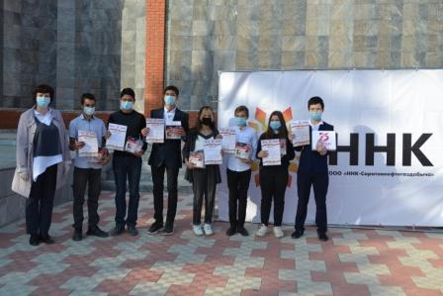
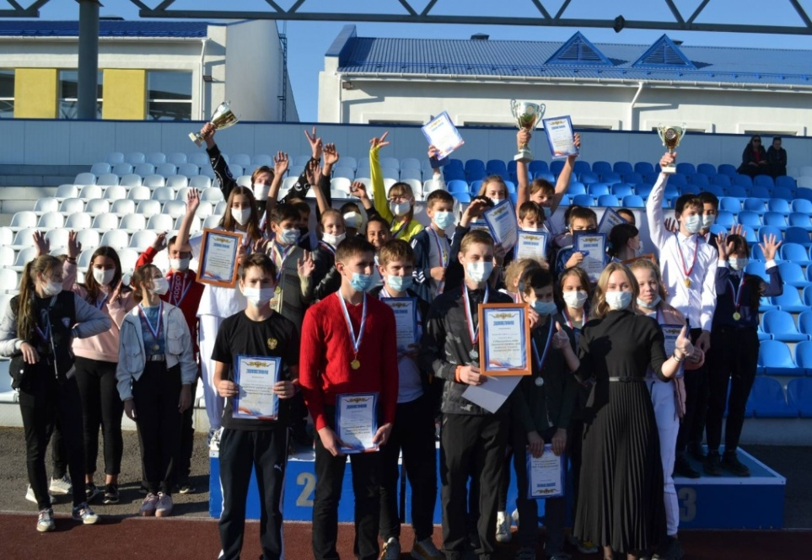
9 октября на стадионе "Юность" с участием главы ЕМР С. А. Зубрицкой и помощником генерального директора ООО "ННК-Саратовнефтегазодобыча" М. А. Яркиной состоялась церемония награждения участников спортивного марафона посвящённого дню геолога
Спонсорами марафона уже не один год является ООО "ННК-Саратовнефтегазодобыча" и как отметила глава района, - " Мы ждали этого мероприятия с апреля, именно в это время ежегодно проводится этот праздник. Приятно, что компания отдаёт предпочтение спорту, организация таких соревнований повышает спортивный интерес и пропагандирует здоровый образ жизни"
Ребята 6,7 и 8 классов городских школ соревновались всю неделю по таким видам как: бег на дистанцию 30 м и 60 м, наклон вперёд стоя на гимнастической скамье, прыжок в длину с места толчком двумя ногами, бросок в кольцо. Команды показали хорошие результаты, и места определились следующим образом: 3 место - МОУ СОШ 1, 2 место у команды МОУ СОШ 2, 1 место заняла команда МОУ СОШ 3. Победители в общекомандном зачёте были награждены кубками и грамотами, в личном зачёте по видам спорта грамотами, медалями и подарками от спонсора.
Не смотря на масочный режим, хорошее настроение, улыбки и блеск в глазах присутствовали у всех участников сегодняшнего мероприятия. А это главное, для удачного завершения дня.
6 команд от школ г. Ершова, преодолели 5 станций, разгадывая ребусы и кроссворды, отвечая на сложные вопросы по переработке нефти и газа. Участники разработали и разместили в соцсетях буклеты с хэштэгом #Экологияжизни.
24 ноября С.А. Зубрицкая, глава Ершовского МР вручила дипломы и подарки командам : «Черное золото» МОУ СОШ № 4 за 3 место, «Эклогит» МОУ СОШ №2 – 2 место и победителям игры - команде «Земляне» МОУ СОШ № 3. все участники квеста получили дипломы и памятные сувениры. Ребята выразили благодарность ООО «ННК-Саратовнефтегаздобыча» за поддержку в организации работы с детьми и молодежью Ершовского района

Slide 28
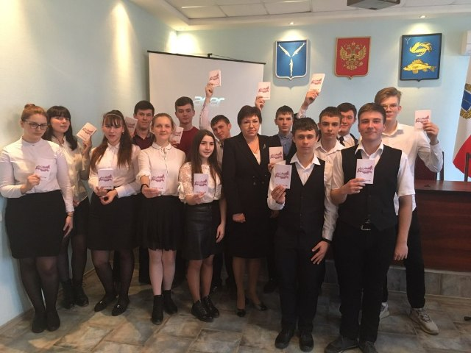
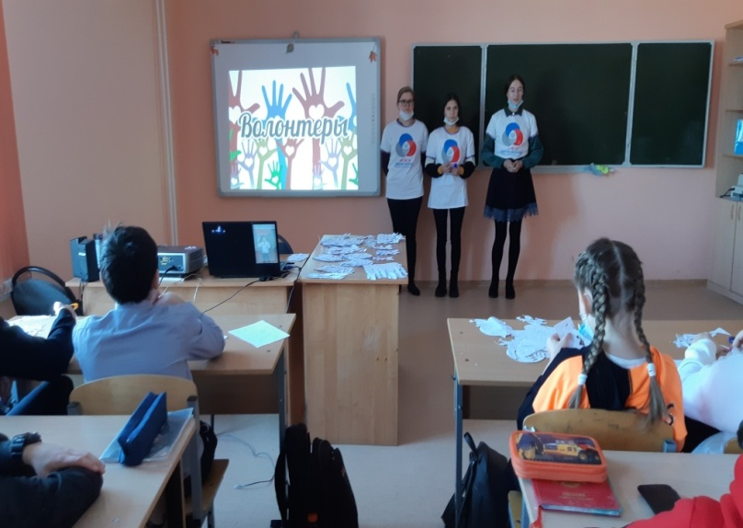
Одна из тем встречи - это развитие волонтерского движения. 126 юношей и девушек получили волонтерские книжки в прошлом году. Ребята принимали активное участие в подготовке и проведении городских и районных мероприятий, проведении экологических и патриотических акций. Светлана Анатольевна отметила значимость волонтерского движения в развитии социального партнерства в Ершовском районе и вручила волонтерские книжки 95 обучающимся школ города.
Что может быть лучше, чем служить Родине, приобретать полезные знания, опыт, и при этом делать социально-значимые дела.
Волонтёры МОУ «СОШ №1 г.Ершова» провели акцию «Быть волонтёром – здорово!».Ученикам школы были рассказаны реальные истории о добровольчестве, участии в акциях и то, как стать добровольцем. Быть волонтером, добровольцем​ — это значит делать добро. А​ добро всегда возвращается​ теплом на​ душе или​ же стимулом в​ жизни и​ в​ учёбе. Ещё ребята поучаствовали во Всероссийском открытом уроке «Россия – страна добрых дел», посвящённом Дню добровольца. В МОУ СОШ №3 г. Ершова прошли Уроки добра, где школьники узнали больше о волонтёрстве, детских и молодёжных организациях, которые объединяют неравнодушных ребят, об их деятельности в период пандемии. Волонтерами школ района проведены акции по привлечению в ряды добровольцев «Твори добро».
В память о российских и советских воинах, погибших в боевых действиях на территории страны или за её пределами, 3 декабря ежегодно отмечается памятная дата - День Неизвестного солдата. В Ершовском районе прошла акция «Памяти павших!». Участники зажгли свечи и почтили минутой молчания память воинов, положивших жизни за мирное будущее Родины, возложили цветы к вечному огню мемориала «Вам, ушедшим в бессмертие, вечная слава и память потомков!», к памятнику «Война священная», обелиску «Рабочим совхоза, солдатам Советской Армии, погибшим в боях с немецко-фашисткими захватчиками в 1941-1945 гг.» поселка Учебный и обелискам сельских поселений.

Slide 29
Наименование программы, наименование показателя | Ед. изм. | Значение показателей
 |  | 2018 | 2019 | 2020
Подпрограмма 1 «Развитие физической культуры и спорта в Ершовском муниципальном районе»
Доля населения, регулярно занимающегося физической культурой и спортом | % | 35,4 | 35,7 | 36
доля лиц с ограниченными возможностями здоровья и инвалидов, систематически занимающихся физической культурой и спортом | % | 4,5 | 4,6 | 5,0
Доля детей и подростков, занимающихся в учреждениях дополнительного образования детей спортивной направленности района и секциях общеобразовательных организаций района от общего числа детей в возрасте 6-18 лет (ежегодно) | % | 33,7 | 34,3 | 35
Доля молодых людей, вовлеченных в мероприятия, реализуемые по различным направлениям работы с молодежью на территории района от общего количества молодежи района (ежегодно) | % | 37,5 | 37,7 | 38
Подпрограмма 2 «Молодежь Ершовского муниципального района»
Количество молодых людей, задействованных в молодёжных и детских общественных организациях и объединениях, в общей численности молодёжи района (ежегодное количество) | Ед. | 2730 | 2770 | 2800
Количество молодых людей, принимающих участие в массовых творческих, спортивных, научных и других мероприятиях, в общей численности молодёжи района (ежегодно) | Ед. | 2600 | 2800 | 2900
Доля молодых людей, включенных в проекты развития социальной компетентности (ежегодно) | % | 20,8 | 22,8 | 26,8
Подпрограмма 3 «Патриотическое воспитание молодежи Ершовского муниципального района»
Количество клубов военно-патриотической направленности (ежегодно) | Ед. | 2 | 4 | 6
Количество юношей допризывного возраста, принимающих участие в мероприятиях военно-патриотической направленности | % | 7 | 9 | 10
Количество молодых людей, принимающих участие в деятельности молодёжных организаций, клубов патриотической и военно-патриотической направленности, школьных музеев и уголков боевой славы (ежегодно) | % | 4 | 7 | 9

Slide 30
Муниципальная программа «Развитие транспортной системы Ершовского муниципального района»
Цель программы: Комплексное развитие транспортной инфраструктуры и обеспечения безопасности дорожного движения, ремонта и содержания автомобильных дорог на территории Ершовского муниципального района.
Ожидаемые результаты реализации программы:
Повышение качества, эффективности и доступности транспортного обслуживания населения и субъектов экономической деятельности муниципального района;
-обеспечение надежности и безопасности системы транспортной
инфраструктуры.
В рамках реализации муниципальной программы «Развитие транспортной системы Ершовского муниципального района» выполнены следующие мероприятия на сумму 36 815,9 тыс. руб.:
-зимнее и летнее содержание дорог района, освоено 4 753,0 тыс. руб.;
ямочный ремонт дорог Ершовского муниципального района, освоено 2 319,1 тыс. руб. Так же в рамках данной программы на средства предоставленной субсидии в 2020 году в размере 17 854,0 тыс. руб. (софинансирование бюджета ЕМР составило 552,2 тыс. руб.) выполнены работы по ремонту автоподъездов к п. Орловка и с. Чкалово.
По заключенным соглашениям с сельскими поселениями для оперативного решения вопросов содержания и ремонта дорожно-уличной сети муниципальным образованиям Ершовского района были переданы соответствующие полномочия и межбюджетные трансферты.
В 2020 году дорожный фонд по 8 сельским поселениям составляет 11,3 млн. руб., из них освоено в ходе зимнего и летнего содержания 11,3 тыс. руб. (100 %).

Slide 31
муниципальная программа «Развитие муниципального управления Ершовского муниципального района до 2020года»
 | 2019 | 2020
Ресурсное обеспечение реализации муниципальной программы, тыс.руб. | 2727,9 | 2727,9
Цель программы: Повышение качества и эффективности административно- управленческих процессов, повышение уровня удовлетворенности населения предоставляемыми муниципальными услугами, содействие созданию комфортных условий проживания во всех населенных пунктах, содействие органам местного самоуправления поселений в реализации полномочий, определенных законодательством; Создание условий для развития и совершенствования муниципальной службы в органах местного самоуправления Ершовского муниципального района; Создание эффективной системы подготовки, переподготовки и повышения квалификации кадров для работы в органах местного самоуправления Ершовского муниципального района. Администрация района оказывает муниципальные услуги населению. В реестре значится 56 муниципальных услуг. Через МФЦ оказывается 23 муниципальной услуги. На сайте размещается нормативно-правовые акты. Приобретен АК «Имущество» для эффективного учета муниципального имущества. В 2020 году прошли обучение 12 специалистов администрации

Slide 32
Муниципальная программа «Повышение энергоэффективности и энергосбережения Ершовского муниципального района до 2020 года»
Цель программы: Обеспечение рационального использования топливно-энергетических ресурсов и снижение энергоемкости муниципального продукта Ершовского муниципального района на 40% к 2020 году
В рамках реализации мероприятий муниципальной программы «Энергосбережение и повышение энергетической эффективности Ершовского муниципального района на 2011- 2020 годы» совместно с ГАУ «Агентство по повышению эффективности использования имущественного комплекса Саратовской области», выполнены работы на общую сумму 6 531,7 тыс. руб. (областной бюджет в сумме 5 496, 2 тыс. руб. и местный бюджет в сумме 1 035,5 тыс. руб.).
Проведены работы по установке модульной котельной в МОУ СОШ и СДК с. Краснянка (освоено 4 199,4 тыс.руб.), проведены работы по модернизации внутренних систем теплоснабжения в МОУ «СОШ с.Антоновка» (освоено 1 118,5 тыс.руб.) и МДОУ «Аленушка» (освоено 1 009,8 тыс.руб.).
В рамках реализации муниципальной программы «Энергосбережение и повышение энергетической эффективности муниципального образования г.Ершов на 2011-2020 годы», освоено 5 290,1 тыс. руб.
Проведены мероприятия по переводу на индивидуальное отопление жилого многоквартирного дома №50 по ул. Мелиоративной. Закрыта последняя муниципальная котельная. За 12 лет работы по переводу на индивидуальное отопление переведены 2154 квартиры, привлечено из областного бюджета 21,7 млн. руб. и из бюджета МО.г.Ершов 59,8 млн. руб.

Slide 33
Муниципальная программа «Улучшение условий и охраны труда на рабочих местах в Ершовском муниципальном районе на 2017-2020годы»
Цель программы: Соблюдение требований законодательства по охране труда в Ершовском муниципальном районе
№ п/п | Наименование программы, наименование показателя | Единица измерения | Значение показателей эффективности
 |  |  | 2019 год | 2020 год
1 | 2 | 3 | 5 | 6
1. | Доля рабочих мест, на которых проведена специальная оценка условий труда, в общем количестве рабочих мест, подлежащих специальной оценке условий труда | % | 100 | 100
2. | Доля работников, прошедших обучение по охране труда в специализированных организациях, к планируемой их численности в отчетном периоде | % | 100 | 100
3. | Доля работников, прошедших медицинское освидетельствование (диспансеризацию) в общей численности работников, подлежащих обязательным периодическим медицинским осмотрам (диспансеризации) в отчетном периоде | % | 100 | 100

Slide 34
Муниципальная программа «Профилактика правонарушений и терроризма, противодействие незаконному обороту наркотических средств Ершовского муниципального района до 2020 года»
Цель программы: - Снижение уровня незаконного потребления наркотиков жителями района, а также количества преступлений, связанных с незаконным оборотом наркотических средств и психотропных веществ;
совершенствование системы профилактики правонарушений с целью укрепления правопорядка и обеспечения общественной безопасности граждан; - снижение уровня преступности
Проведена акция под девизом «20 век-без наркотиков». Администрацией совместно с сотрудниками полиции были проведены 10 рейдов в места проведения досуга молодежи.
Проведено 2 встречи сотрудников правоохранительных органов с учащимися школ по разъяснению законодательства связанных с незаконным оборотом наркотиков.
Проведено 4 рейда по предупреждению реализации смесей, не отвечающих требований безопасности для жизни и здоровья граждан. В газету «Степной край» даны две информации по первичной профилактике наркомании среди жителей района.
Проведена операция «Мак» направленная на выявление незаконных посевов наркокультур.
Особое место уделяется военно-патриотическому воспитанию детей и молодежи. В прошедшем году созданы 2 отряда юнармейцев. 40 юнармейцам школ № 1 и 3 в торжественной обстановке вручены удостоверения и красные береты – символ движения юнармии. Ребята приняли активное участие в акциях «Бессмертный полк», «Георгиевская ленточка», встреча ретро- поезда времен ВОВ, мероприятиях, посвященных 30 -летию начала боевых действий на Северном Кавказе
На городском кладбище прошла военно-патриотическая акция «Горсть памяти». В рамках проведения Всероссийской военно-патриотической акции «Горсть памяти», посвященной празднованию 75-летия Победы в Великой Отечественной войне, был осуществлен забор земли с места воинского захоронения в специальный контейнер «солдатский кисет», который в дальнейшем с воинскими почестями разместят в гильзах артиллерийских снарядов и установят в городе Кубинка Московской области в историко- мемориальном комплексе Главного храма Вооруженных сил РФ воинов погибших в ВОВ.

Slide 35
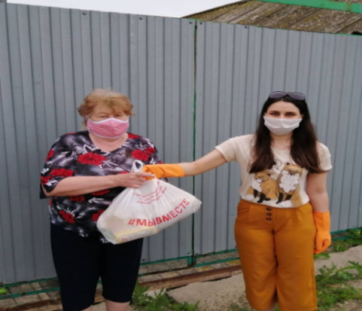
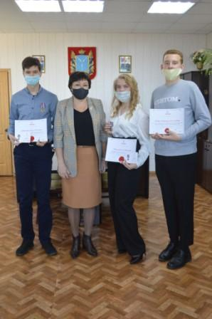
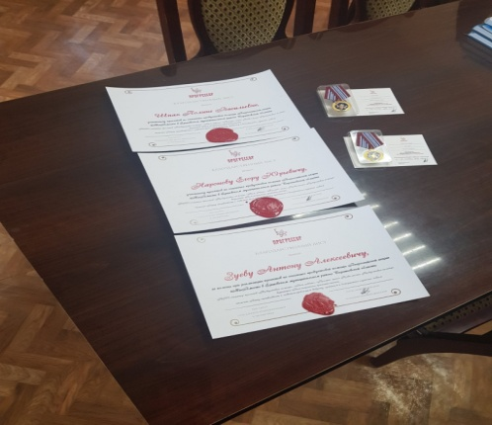
Муниципальная программа: «Социальная поддержка и социальное обслуживание граждан Ершовского муниципального района до 2020 года»
Цель программы:- повышение качества жизни отдельных категорий граждан ЕМР;
-создание условий для отдыха и оздоровление детей
В июне 2020 году планировалась работа летних оздоровительных лагерей (охват 305 детей) с дневным пребыванием на базе образовательных организаций и отдых в МАУ ЗДОЛ «Дельфин».
В связи с пандемией коронавируса работа летних оздоровительных лагерей с дневным пребыванием детей и ЗДОЛ ФОК «Дельфин» не была организована.
Однако в течение всего года в ЗДОЛ «Дельфин» проводились ремонтные мероприятия: проведена частичная замена оконных и дверных блоков в семи помещениях для проживания детей на общую сумму 700, 0 тыс. руб.; на площади 350 кв.м. проведена стяжка пола и замена напольной плитки на сумму 500, 0 тыс. руб. В домиках произведен косметический ремонт: покраска дверей и поклейка обоев. На территории лагеря организовано футбольное поле и площадка для баскетбола.
В районе за государственными услугами и различными мерами социальной поддержки обратились 24562 человека.
Все выплаты произведены в полном объеме на сумму 235,7 млн. руб. (165,1 % к уровню прошлого года).
9 ноября С.А.Зубрицкая, глава Ершовского МР вручила благодарности и медали АНО"ПРОГРЕССОР» волонтерам-Шпак Полине, Зуеву Антону, Наронову Егору. В мае и июне текущего года ребята приняли активное участие в доставке пожилым и маломобильным гражданам наборов продуктов питания непродовольственных товаров акции "Продуктовая помощь".

Slide 36
Муниципальная программа «Информационное общество Ершовского муниципального района на 2017 – 2020 годы»
получение гражданами и организациями преимуществ от применения информационных и телекоммуникационных технологий; обеспечение информационной открытости органов местного самоуправления Ершовского муниципального района.
Цели муниципальной программы:
В рамках реализации национального проекта «Цифровая экономика Российской Федерации» на территории района с августа 2020 г. реализуется проект «Цифровая платформа обратной связи» на базе Единого портала государственных услуг и функций.
Данная платформа обеспечивает интерактивное взаимодействие между органами местного самоуправления и населением, у граждан появилась возможность направлять сообщения о проблемах или свои предложения по различным категориям.
Проведена большая работа по регистрации в системе электронных адресов подведомственных организаций, закреплению ответственных. В настоящее время 94 организации являются участниками данного проекта.
.
В Единое окно министерства сельского хозяйства в н.в. назначенные операторы в администрациях сельских поселений вносят сведения о муниципальных образованиях. Такая регистрация является необходимым условием участия в государственной программе развития сельских территорий.
Помимо названных возможностей платформы обратной связи большим направлением также является проведение общественного голосования по значимым полномочиям ОМСУ. Например, в апреле пройдет голосование по проектам обустройства общественных территорий.
Одним словом, 2020 дал старт реализации Стратегии развития информационного общества в Российской Федерации до 2030 года, а 2021 год станет годом полного перевода межведомственного взаимодействия в электронную форму и цифровой трансформации во всех отраслях экономики

Slide 37
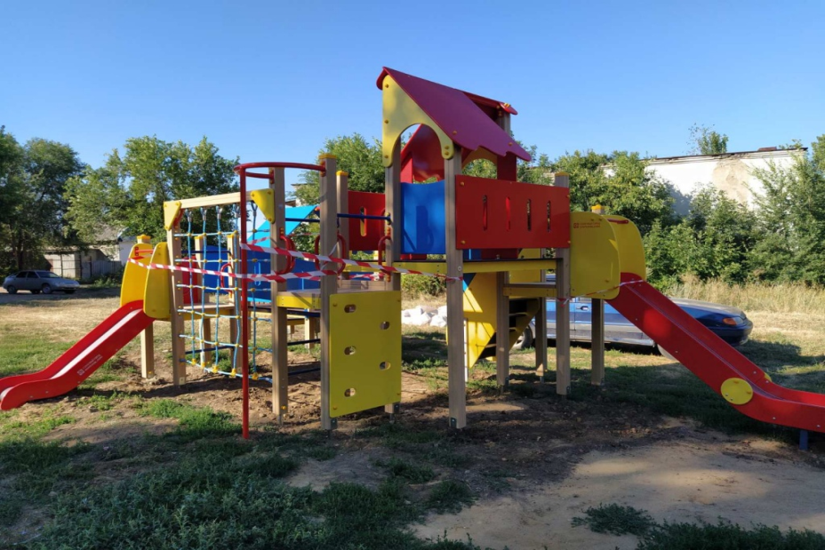
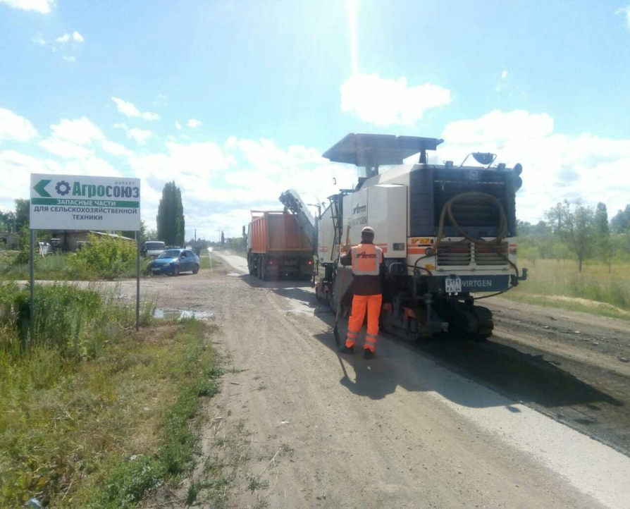
Муниципальная программа «Комплексное развитие сельских территорий Ершовского муниципального района»
Основные цели программы – повышение качества и уровня жизни населения сельских территорий, в том числе за счет поддержания и развития всех систем жизнеобеспечения и создания комфортных условий проживания.
Ожидаемые результаты реализации программы:
Благоустройство сельских территорий: установка детских игровых площадок в сельских поселениях
В рамках реализации государственной программы «Комплексное развитие сельских территорий» проведено строительство автоподъезда к с. Большеузенка, протяженностью 0,657 км, размер субсидии составил: федеральный бюджет 10 997,22 тыс. руб., областной бюджет 3 099,92 тыс. руб., софинансирование районного бюджета составило 1 714,42 тыс. руб.
Общая протяженность отремонтированных дорог составила 6,7 км.
В рамках выше названной программы в 5 поселениях (Новокраснянское, Новорепинское, Новосельское, Перекопновское, Декабристское), в 11 селах установлены современные детские спортивные площадки, освоено 8,2 млн. руб.

Slide 38
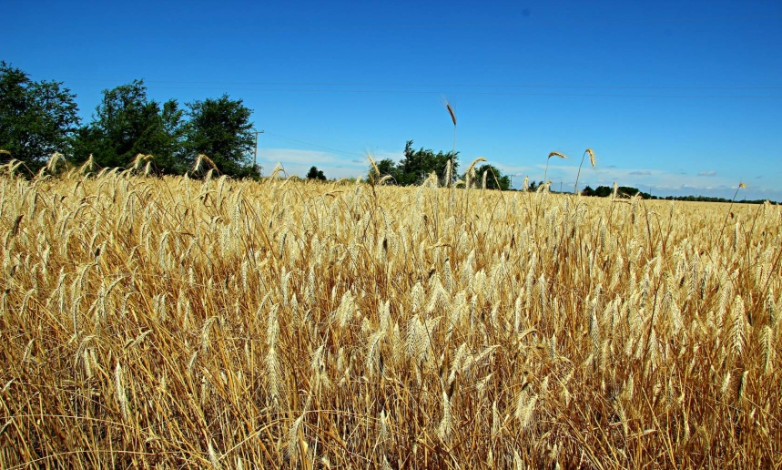
Муниципальная программа «Развитие сельского хозяйства и регулирование рынков сельскохозяйственной продукции, сырья и продовольствия Ершовского муниципального района»
Цель программы:
-обеспечение роста объемов производства основных видов продукции АПК района; -повышение конкурентоспособности производимой в районе продукции АПК на основе инновационного развития приоритетных подотраслей сельского хозяйства; - повышение финансовой устойчивости товаропроизводителей АПК; -обеспечение устойчивого социально-экономического развития сельских территорий и создание достойных условий жизни для сельского населения; -обеспечение сохранения и воспроизводства окружающей среды, повышение эффективности использования природных ресурсов.
Показатель/Индикатор | Единицы измерения | Значения целевых индикаторов
 |  | 2019 | 2020
Индекс производства продукции сельского хозяйства в хозяйствах всех категорий (в сопоставимых ценах) | процентов к предыдущему году | 101,6 | 105,8
Индекс производства продукции растениеводства в хозяйствах всех категорий (в сопоставимых ценах) | процентов к предыдущему году | 102 | 108
Индекс производства продукции животноводства в хозяйствах всех категорий (в сопоставимых ценах) | процентов к предыдущему году | 101 | 101
Объем инвестиций в основной капитал в сельскохозяйственном производстве | млн.рублей | 180 | 508,8
Рентабельность сельскохозяйственных организаций (с учетом субсидий) | процентов | 40 | 42
Среднемесячная заработная плата в сельскохозяйственных организациях | рублей | 29005 | 29757

Slide 39
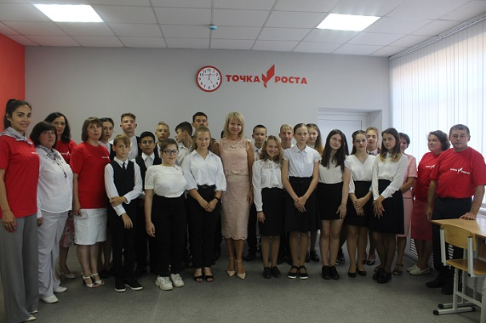
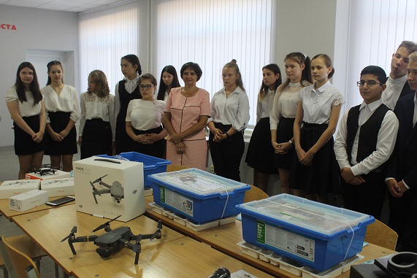
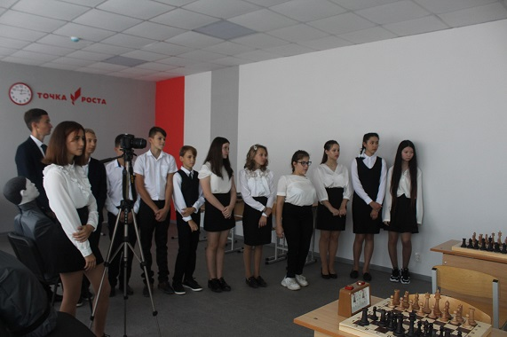
Социально-значимые проекты в Ершовском муниципальном районе Саратовской области в 2020 году
1 сентября в 12.00 в МОУ СОШ №2 г. Ершова в рамках национального проекта «Образование» состоялось торжественное открытие Центра образования цифрового и гуманитарного профилей «Точка роста». Это важное событие для всех школьников, родителей, педагогов и жителей города Ершова. Центр расположен в двух кабинетах школы и включает в себя:
«Кабинет формирования цифровых и гуманитарных компетенций», в том числе по предметным областям «Технология», «Информатика», «ОБЖ».
«Кабинет для проектной деятельности», который будет выполнять роль центра общественной жизни школы, это помещение зонируется по принципу коворкинга, включающего «Шахматную гостиную» и медиазону. Работа «Точек роста» будет выстроена следующим образом: в первую половину дня на их базе предполагаются уроки по трем обозначенным предметам, а после ребят ждут занятия в рамках внеурочной деятельности, деловые игры, тренинги. Помимо овладения новыми знаниями и компетенциями, работа в условиях коворкинг-центра позволит детям и подросткам совершенствовать коммуникативные навыки, креативность, стратегическое и пространственное мышление, психологическую устойчивость в стрессовых ситуациях.

Slide 40
Межбюджетные трансферты представляемые из бюджета Ершовского муниципального района Саратовской области в бюджеты муниципальных образований за 2020 год
№ п/п | Наименования муниципальных районов и городских округов области | План 2020 год |  |  | Исполнено 2020 год
 |  | всего | в том числе на: |  | всего | в том числе на:
 |  |  | Субвенции на исполнение государственных полномочий по расчету и предоставлению дотаций на выравнивание бюджетной обеспеченности поселений | Межбюджетные трансферты, передаваемые бюджетам сельских поселений из бюджета муниципального района на осуществление части полномочий по решению вопросов местного значения в соответствии с заключенными соглашениями по дорожной деятельности |  | Субвенции на исполнение государственных полномочий по расчету и предоставлению дотаций на выравнивание бюджетной обеспеченности поселений | Межбюджетные трансферты, передаваемые бюджетам сельских поселений из бюджета муниципального района на осуществление части полномочий по решению вопросов местного значения в соответствии с заключенными соглашениями по дорожной деятельности
1 | 2 | 3 | 4 | 5 | 6 | 7 | 8
1 | Антоновское | 709,9 | 54,1 | 655,8 | 709,1 | 54,1 | 655,0
2 | Декабристское | 1522,8 | 93,4 | 1429,4 | 1520,8 | 93,4 | 1427,4
3 | Марьевское | 595,4 | 43,4 | 552,0 | 595,4 | 43,4 | 552,0
4 | Миусское | 988,1 | 63,4 | 924,7 | 988,1 | 63,4 | 924,7
5 | Новокраснянское | 935,5 | 86,3 | 849,2 | 935,5 | 86,3 | 849,2
6 | Новорепинское | 2868,8 | 146,8 | 2722,0 | 2867,8 | 146,8 | 2721,0
7 | Новосельское | 2388,9 | 157,5 | 2231,4 | 2388,4 | 157,5 | 2230,9
8 | Перекопновское | 2074,7 | 98,0 | 1976,7 | 2074,6 | 98,0 | 1976,6
9 | г. Ершов | 1068,0 | 1068,0 |  | 1068,0 | 1068,0
 | Итого: | 13152,1 | 1810,9 | 11341,2 | 13147,7 | 1810,9 | 11336,8

Slide 41
Сведения об объеме муниципального долга Ершовского муниципального района на 01.01.2021 г.
Вид долгового обязательcтва | на 01.01.2020 | на 01.04.2020 | на 01.07.2020 | на 01.10.2020 | на 01.01.2021
Объем долга муниципального образования субъекта РФ | 31398,4 | 31398,4 | 25151,1 | 25151,1 | 25151,1
Долговые обязательства по видам:
– Бюджетные кредиты, привлеченные от других бюджетов бюджетной системы Российской Федерации | 31398,4 | 31398,4 | 25151,1 | 25151,1 | 25151,1
– Кредиты, полученные от кредитных организаций | - | - | - | - | -
– Ценные бумаги | - | - | - | - | -
– Муниципальные гарантии | - | - | - | - | -
– Иные долговые обязательства | - | - | - | - | -

Slide 42
Разработчиком информационно-аналитического материала «Открытый бюджет для граждан - бюджет Ершовского муниципального района Саратовской области за 2018 год» является финансовое управление администрации Ершовского муниципального района
Контактная информация для граждан:
413100, Саратовская область, г. Ершов, ул. Интернациональная, д. 7
Факс (845-64) 5-26-37, E-mail: fu_ershov@mail.ru
График работы с 8-00 до 17-00.
Тел. 5-26-26 (106) Председатель комитета по финансовым вопросам, начальник финансового управления администрации ЕМР – Рыбалкина Татьяна Михайловна

